Slide 1
A víziközmű-rendszer helyzete
különös tekintettel a kistelepülésekre,
avagy mi lesz a régi települési gerinchálózatokkal, és a szennyvíz-rendszerekkel?
Kurdi Viktor
MaVíz elnök

Slide 2
A MaVíz-ról
A Magyar Víziközmű Szövetség a hazai víziközmű-szektor független szakmai, érdekképviseleti szervezete
Alapítás éve: 1990
Több mint 160 tagszervezet
Tagsági formák:
Üzemeltető tagság (ivóvíz és csatornaszolgáltatók)
Vízipari tagság (ipari beszállítók)
Támogató tagság (oktatási intézmények)
Tevékenység:
Érdekképviselet, jogszabály-véleményezés
Szakmai rendezvények, információcsere
Képzésszervezés, tudományos munka
Szemléletformálás, PR
Notes:
We are the voice of Hungary’s drinking water and wastewater services operators. 38 of the total 40 water utility companies are our members.

Slide 3
A víziközmű ágazat szabályozási keretei
Főbb jogszabályok:
201/2001. (X. 25.) Korm. r. az ivóvíz minőségi követelményeiről és az ellenőrzés rendjéről
2011. évi CCIX Tv. a víziközmű-szolgáltatásról + Vhr.
2012. évi CLXVIII. Tv. a közművezetékek adójáról
2013. évi LIV. Tv. a rezsicsökkentések végrehajtásáról
A tulajdonos helyi önkormányzatok a 2011-ben elveszítették díjmegállapító jogukat.
Az állam a díjakat „befagyasztotta”, majd 10%-os rezsicsökkentést hajtott végre a lakossági tarifák esetében.
A Miniszter (ITM) rendelkezik a díjmegállapítás jogával, az alkalmazandó díj mértékére a MEKH tesz minden évben javaslatot.
DE! A mai napig a Miniszter nem határozott meg új díjakat, csupán a MEKH állapított meg átmeneti tarifákat ott, ahol újonnan került szolgáltatás bevezetésre.
A korábbi, decentralizált díjmegállapítás "örökségeként" jelenleg több mint 10.000 különböző díj van érvényben.

Slide 4
A hazai víziközmű ágazat keretei
Üzemeltetési háttér:
Az ellátásért felelős az állam / helyi önkormányzat, amely kizárólagos tulajdonosa a víziközmű-eszközöknek
Az ellátásért felelős szerződést kötött az engedéllyel rendelkező szolgáltató vállalattal (üzemeltetővel) a tulajdonában álló víziközmű-rendszerek üzemeltetésére (ivóvíz, szennyvíz)
Háromfajta szerződéstípus létezik:
vagyonkezelési,
koncessziós,
bérleti-üzemeltetési
A szolgáltató vállalatok tulajdonosai is többségében az állam / helyi önkormányzatok (6 cégnél van magántulajdon)
Jelenleg 40 engedéllyel rendelkező víziközmű-szolgáltató működik (2 csak csatorna-szolgáltatást végez)

Slide 5
A hazai víziközmű-szolgáltatók
Jelentős eltérések vannak a szolgáltatók között:
Szolgáltatási terület mérete
Geográfiai-szociális viszonyok (domborzat, vízminőség)
Az üzemeltetett rendszerek műszaki állapota
A befagyasztott díjstruktúra és díjmérték
Szabályozási feltételek (Pl.: visszapótlási kötelezettség)

Slide 6
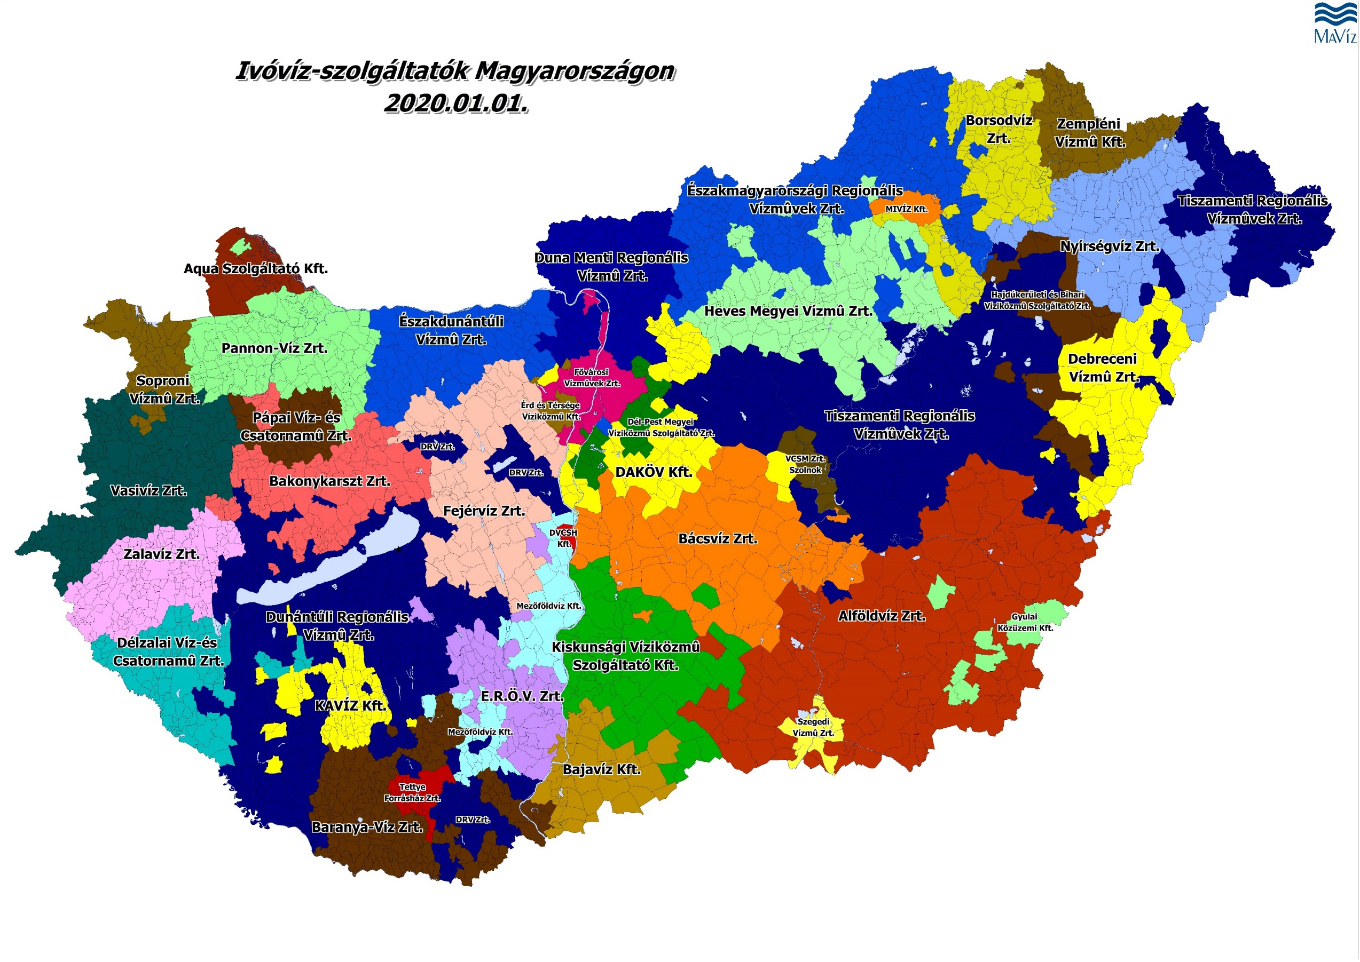
Notes:
The numbers of utilities reduced from 400 to 40 by 2018.

Slide 7
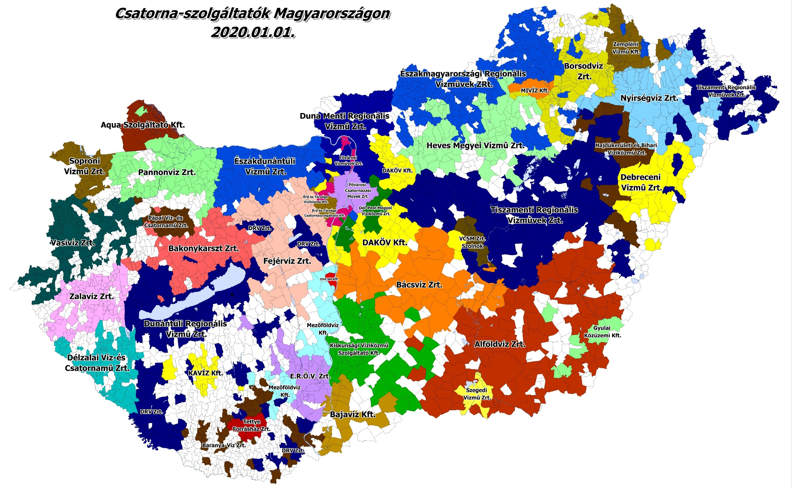
Notes:
Commonly a service company operates both the drinking water and the waste water network. There are only 2 companies which are interested only in wastewater service.

Slide 8
Növekvő víziközmű-hálózat, minőségi szolgáltatás
A hazai lakásállomány 82 %-ban van szennyvíz-csatorna, 95 %-ban közműves ivóvíz
3155 településből 2101 esetében működik közművesített szennyvíz-elvezetés (többnyire 2000 LE felettiek)
Ivóvízminőségjavító programok (As, Mn, Fe mentesítés); javuló szennyvíztisztítás (814 telep), befogadó vizek védelme
Ügyfélkezelés kiemelkedő (2018. évi MEKH jelentés)
Notes:
Bekötővezetékkel együtt a ivóvíz-hálózat: ~93 ezer km, a szennyvízé: 72 ezer km
Országos átlagos vízfelhasználás: 96 l/fő
Vízkitermelés: ~635 millió km3, elsősorban rétegvíz 43% és parti szűrés 38%
3. szintű szennyvíz-tisztítás aránya magas: 83% → ~695 millió m³/év

Slide 9
A víziközmű-ágazat legjelentősebb kihívásai
Rekonstrukció hiánya
Szakképzett munkaerő utánpótlás hiánya
Likviditási gondok
Vagyonértékelés, vagyonvesztés
FORRÁSHIÁNY! OKA:
Befagyasztott, rezsicsökkentett tarifák 2013 óta
Növekvő üzemeltetési költségek (munkabérek, energiaárak, anyagköltségek)
Közműadó, egyéb közterhek (MEKH felügyeleti díj, Energiaellátók jövedelemadója, Vízkészlet használati járulék stb.)
Növekvő hibaelhárítási költségek

Slide 10
Ivóvíz-rendszerek állapota
Vízbázisvédelem terén elmaradások
Kitermelés (kutak felújítása, új kutak fúrása)
Víztározók, víztornyok felújítása
Ivóvízelosztás:
azbesztcement vezetékek aránya magas,
vezetékek elöregedtek,
ólom bekötések cseréje szükséges,
nyomásfokozás intenzifikálása,
Irányítástechnika elavult, hiányzik
Okos mérés elterjesztése
Az országos ivóvízhálózat anyag és kor szerinti megoszlása

Slide 11
Ivóvíz-rendszerek állapota
Notes:
Hálózati veszteség: 21-22%

Slide 12
Szennyvíz-rendszerek állapota
Csatornahálózat rekonstrukciója:
PVC csövek cseréje
átemelők felújítása
egyesített rendszerek szétválasztása
Szennyvíztisztító telepek energia-hatékonyságának javítása
Szennyvíztisztítás fejlesztése:
szigorodó határértékek
2000 LE alatti települések
Irányítástechnika fejlesztése
Megújuló energiatermelés (biogáz, napelem)
Szennyvíziszap-kihelyezés megoldása
Szemléletformálás, „csatorna etikett”
Az országos szennyvízhálózat anyag és kor szerinti megoszlása
Notes:
A csőhálózat nagy része 2000 után épült
Szivattyúgépházakban gyakoribbak a meghibásodások

Slide 13
Szennyvíz-rendszerek állapota

Slide 14
Munkavállalók
Notes:
Minden településen ott vannak a szolgáltatók, mint munkaadók
Csökken a létszám
Magas a fluktuáció, képzetlen az új munkaerő
Alacsony bérek
Havi átlagbérek villamosenergia és gázellátásban: ~603 ezer Ft

Slide 15
Munkaerőhiány
Notes:
Nehéz szakembert találni, magas a nyugdíj előtt állók száma

Slide 16
Stagnáló bevételek, növekvő terhek
Notes:
Ágazat engedélyes árbevétele 2019. évben 262 Mrd Ft volt, az adózás előtti eredmény 2,8 Mrd Ft.

Slide 17
Aránytalan közműadó

Slide 18
Szolgáltatás Üzemi Eredménye
2019. évben 25 cégnél volt veszteséges az alaptevékenység
8 cég 100 M Ft alatti eredményt ért el

Slide 19
Halmozódó veszteségek

Slide 20
MaVíz javaslatok
A jogszabály szerinti díjtarifák megállapítása és a Miniszter általi kihirdetése
Közműadó eltörlése
ÁFA mértékének csökkentése változatlan végfelhasználói árak mellett (18%-ra történő csökkentés esetén ~23 Mrd Ft maradna a szolgáltatóknál)
Víziközmű Rekonstrukciós Alap összegének emelése és a szükséges felújítások transzparens támogatása
Minél magasabb összegű európai uniós fejlesztési pénz becsatornázása a víziközmű-szolgáltatásba a hálózati felújítások fejlesztésekkel együtt történő megvalósítása érdekében

Slide 21
Köszönöm a figyelmet!

